Slide 1
La Palabra Crece- Multiplicando Ministros
Lección 2

Slide 2
Favor de desactivar los micrófonos cuando no está hablando para que todos puedan oír al que habla claramente. ¡Gracias!

Slide 3
La Palabra Crece- Multiplicando ministros #2
This Photo by Unknown Author is licensed under CC BY-SA-NC
Notes:
https://www.piqsels.com/en/public-domain-photo-zkwrs

Slide 4
Lección 2
El Cuerpo de Cristo

Slide 5
La oración de apertura

Slide 6
Repaso del video e introducción de la lección

Slide 7
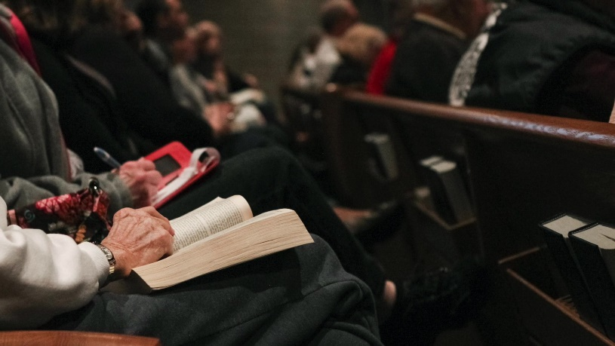
-¿Cuáles fueron los problemas en la iglesia en Corinto mencionados en 1 Corintios? -¿Cómo la discusión de Pablo del cuerpo en 1 Corintios 12 ayuda a los corintios a encontrar una mejor manera de funcionar?
Repaso del video e introducción de la lección

Slide 8
1 Corintios 12: El Cuerpo de Cristo

Slide 9
This Photo by Unknown Author is licensed under CC BY-SA-NC

Slide 10
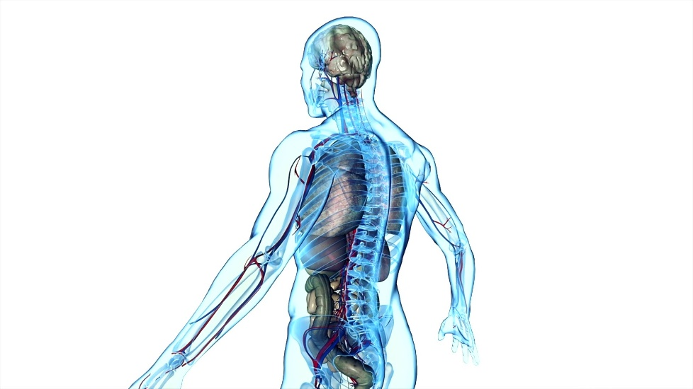
1 Corintios 12:27
Ahora bien, ustedes son el cuerpo de Cristo, y cada uno de ustedes es un miembro con una función particular.

Slide 11
1 Corintios 12:14,18
Además, el cuerpo no esta constituido por un solo miembro, sino por muchos…
Pero Dios ha colocado a cada miembro del cuerpo donde mejor le pareció.

Slide 12
Preguntas
This Photo by Unknown Author is licensed under CC BY-SA

Slide 13
¿Cuál regalo del Espíritu ha sido dado a todos los creyentes?
Hermanos, no quiero que ignoren lo relacionado con los dones espirituales. Ustedes saben que, cuando no eran creyentes, eran arrastrados hacia los ídolos mudos. Por tanto, quiero que sepan que nadie que hable por el Espíritu de Dios puede maldecir a Jesús; y que nadie puede llamar «Señor» a Jesús, si no es por el Espíritu Santo.
-1 Corintios 12:1-3

Slide 14
¿Quiénes han recibido dones adicionales del mismo Espíritu en varias medidas?
Ahora bien, hay diversidad de dones, pero el Espíritu es el mismo. Hay diversidad de ministerios, pero el Señor es el mismo. Hay diversidad de actividades, pero Dios, que hace todo en todos, es el mismo. Pero la manifestación del Espíritu le es dada a cada uno para provecho.
-1 Corintios 12:4-7

Slide 15
Según Jesús, ¿qué quiere decir ser un ministro?
Pero Jesús los llamó y les dijo: «Como ustedes saben, los gobernantes de las naciones las dominan, y los poderosos les imponen su autoridad. Pero entre ustedes no debe ser así. Más bien, aquel de ustedes que quiera hacerse grande será su servidor, y aquel de ustedes que quiera ser el primero, será su esclavo. Porque ni siquiera el Hijo del Hombre vino para ser servido, sino para servir y para dar su vida en rescate por muchos.»
-Marcos 10:42-45

Slide 16
1 Corintios 12:4
¨Hay diversidad de dones…¨
Dios promete dar diversos dones a su iglesia. Piensen en sus grupos o iglesias, o incluso en este grupo de líderes aquí en la clase. ¿En qué manera Dios ha bendecido con diversos dones a los grupos mencionados?

Slide 17
La conclusión de los tres pasajes:
Todos los creyentes tienen el mismo regalo del Espíritu que es la fe en Jesús dada a través de los medios de gracia. Cada creyente tiene dones adicionales únicos dados por el mismo Espíritu para el beneficio de otros.
Si esto es verdad, ¿qué quiere decir para un líder de la iglesia visible?

Slide 18
Concluyendo la lección
El día/la hora de la siguiente clase
Ver el video para prepararse para la siguiente lección

Slide 19
La oración
This Photo by Unknown Author is licensed under CC BY-NC-ND

Slide 20
Lección 2
El Cuerpo de Cristo

